Slide 1
ТЕОРІЯ СИСТЕМ ТА СИСТЕМНИЙ АНАЛІЗ
ЛЕКЦІЯ 8
Розкриття ситуаційної та системної невизначеності у задачах системного аналізу

Slide 2
Література за темою лекції
1. Згуровський М.З., Панкратова Н.Д. Основи системного аналізу. – К.: BHV, 2007. – 544 с. – стор. 158-161, 175-185.
2. Моисеев Н.Н. Математические задачи системного анализа. – М.: Наука, 1981.
3. Ремез Е.Я. Основы численных методов чебышевского приближения. – К.: Наукова думка, 1969. – 64 с.
4. Основы системного анализа и проектирования АСУ. Уч. пособие / А.А. Павлов и др. – К.: Выща шк.; 1991. – 367 с.
5. Гилл Ф., Мюррей У., Райт М. Практическая оптимизация. Пер. с англ. – М.: Мир, 1985.
6. Гуткин Л.С. Оптимизация радиоэлектронных устройств по векторному критерию. – М.: Сов. радио, 1975.
7. Растригин Л.А. Современные принципы управления сложными объектами. – М.: Сов. радио, 1980.

Slide 3
Невизначеність у задачах системного аналізу
Невизначеність – типова властивість задач системного аналізу, обумовлена різноманітністю цілей, властивостей та функціями об'єктів системного аналізу. Будь яке знання дослідника є відносно неповним.
Розкриття невизначеностей в теорії дослідження операцій та системному аналізі. Дослідження операцій – формалізація задачі у вигляді математичних моделей та апріорно заданих обмежень та початкових даних. Системний аналіз – неповна апріорна інформація, що уточнюється в процесі розв'язання задачі.

Slide 4
Складові, що поєднує в собі системна невизначеність
У практичних задачах оптимізації та системного аналізу наявні такі види невизначеностей:
Невизначеність цілей – наявність декількох цілей та відповідних критеріїв оптимальності у багатокритеріальних задачах системного аналізу та оптимізації складних систем.
Ситуаційна невизначеність – відсутність точних знань про можливі ситуації та стан складної системи, обумовлена впливом неконтрольованих факторів на складну систему.
Невизначеність конфліктів – невизначеність вибору планів та цілей у декількох партнерів або супротивників в процесі сумісної діяльності.
Сумісний вплив всіх цих невизначеностей на функціонування складної системи створює системну невизначеність.
Дослідження складної системи також передбачає відтворення за експериментальними даними функціональних залежностей, що формалізовано описують цю систему. Вирішення такої задачі методами наближення та ідентифікації, узгодження зовнішніх та внутрішніх показників та вимог до нового виробу забезпечує розкриття концептуальної невизначеності.

Slide 5
Ситуаційна невизначеність
Ситуаційна невизначеність характеризується непередбаченим впливом неконтрольваних факторів різного походження. В результаті цього впливу маємо непередбачувану поведінку складної системи.
Приклад – переміщення транспортного засобу за маршрутом
Т0 – заданий час переміщення, Т* - максимально допустимий час переміщення,
Т – фактичне значення часу переміщення, що формується під впливом неконтрольованих факторів, х – вектор параметрів складної системи (транспортного засобу та шляхів, маршрут руху, швидкість, відстань тощо), α – узагальнений параметр невизначеності, Gα – множина типових ситуаційних невизначеностей.
(1)
В результаті вирішення задачі системного аналізу та розкриття даного виду невизначеності потрібно визначити значення вектору х*, що забезпечує виконання умови (1). При цьому задача зводиться до пошуку оптимального рішення
(2)
В загальному випадку ця оптимізаційна задача містить ситуаційну невизначеність α. Тому застосування звичайних методів оптимізації не є можливим.

Slide 6
Методи розкриття ситуаційної невизначеності
Основний підхід: принцип гарантованого результату, що надає F*=F(x*, α) - гарантована оцінка з відповідним значенням х*.
α – випадкова величина з середнім значенням α

Slide 7
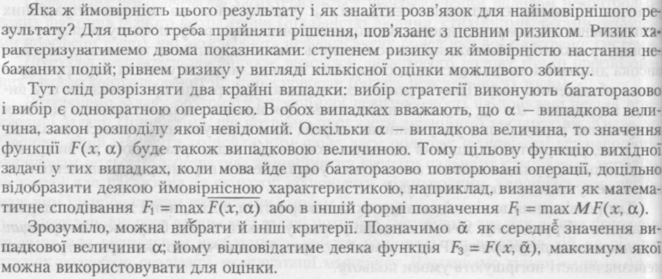
Врахування випадкових факторів Гарантовану оцінку можна значно поліпшити, якщо наявні відомості про параметр α. У цьому разі гарантована стратегія пошуку вектора х* буде визначатися співвідношенням
За будь яких неконтрольваних факторів забезпечується значення цільової функції не гірше, ніж F*. Використання принципу гарантованого результату дозволяє знайти найкраще рішення для найгіршого випадку з відповідними випадковими обставинами.

